Slide 1
Statistika
451102 Veronika Hlaváčková
446928 Radka Vaňušaníková
460533 Tamara Juriňáková
451410 Mária Bugajová
461123 Michaela Pešková

Slide 2
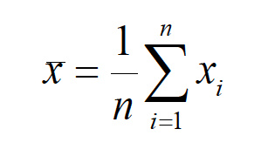
Priemer vs medián
Priemer - súčet všetkých hodnôt vydelený ich počtom
Medián - prostredná pozorovaná hodnota, ktorá delí pozorované hodnoty na dve polovice (na hodnoty menšie a hodnoty väčšie ako medián)

Slide 3
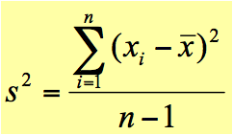
Rozptyl dát
vyjadruje variabilitu
aritmetický priemer štvorcov (druhých mocnín) odchýlok od aritmetického priemeru
veľmi ovplyvniteľný odľahlými hodnotami
odmocnina z rozptylu= smerodajná odchýlka (SMODCH)
uvádza sa v rovnakých jednotkách ako pozorované dáta
pre n<10 s_{R} = k_{n} . R
pre n>10 $s=\sqrt{{\frac{1}{n −1} \sum{\left(x_{i}−\overline{x}\right)}}^{2}}$

Slide 4
Stredná (štandardná) chyba priemeru
meria rozptýlenosť vypočítaného aritmetického priemeru v rôznych výberových súboroch z jedného veľkého základného súboru
je mierou presnosti s akou aritmetický priemer odhaduje skutočnú strednú hodnotu základného súboru

Slide 5
Modelové rozloženia dát
Rozloženie | Parametre | Stručný popis
Studentovo | -stupne voľnosti- uvažuje veľkosť vzorky -priemer -rozptyl | -simuluje normálne rozloženie pre menšie vzorky čísel -pre väčšie súbory (n>100) sa limitne blíži k normálnemu rozloženiu
Pearsonovo (Chi-kvadrát) | -stupne voľnosti- uvažuje veľkosť vzorky | -slúži predovšetkým k porovnaniu početnosti javov v dvoch a viac kategóriách -používa sa k modelovaniu rozloženia odhadu rozptylu normálne rozložených dát
Fisher-Snedecorovo | -dvojité stupne voľnosti- uvažuje veľkosť dvoch vzoriek | -používa sa k testovaniu hodnôt priemerov- F test pre porovnanie dvoch výberových rozptylov; F test, ANOVA atď.

Slide 6
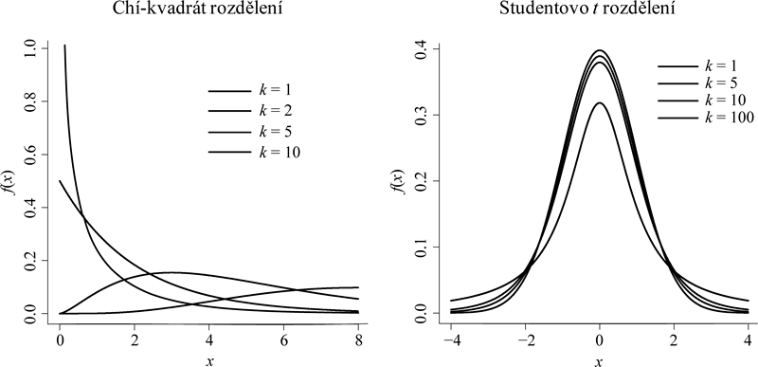
Modelové rozloženie dát
Ukážky hustôt náhodných veličín s chi-kvadrát rozdelením a studentovým t rozdelením.

Slide 7
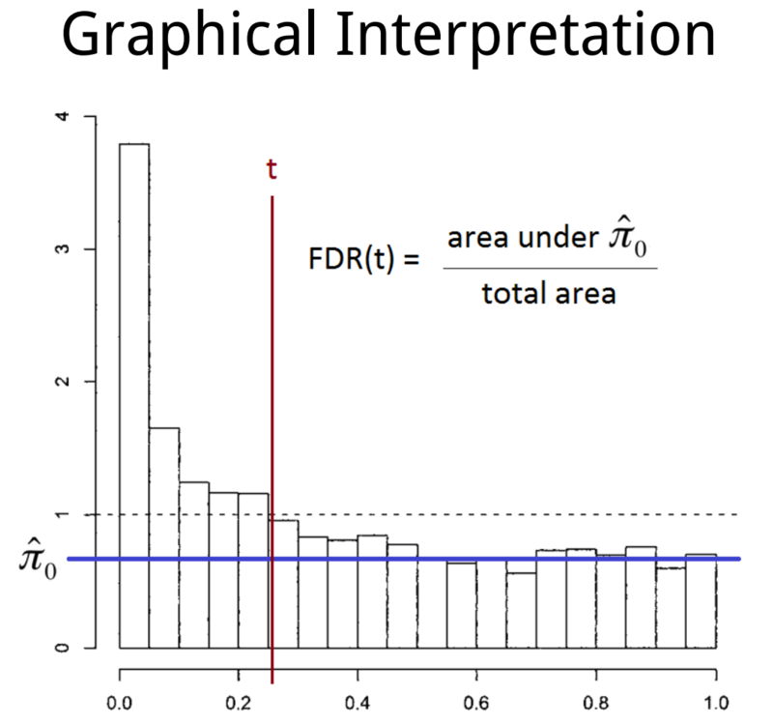
Q-hodnota
štatistická metóda na vylúčenie falošne pozitívnych výsledkov (FDR= False Discovery Rate)
FDR
stanovuje upravené P - hodnoty pre jednotlivé testy
kontroluje počet falošne pozitívnych výsledkov v týchto testoch
E - očakávaná hodnota, t - prahová hodnota, π₀ - podiel prvkov, ktoré sú skutočne nulové, π₀ nezávisí na t

Slide 8
z-skóre
Převod hrubého skóre na standardizovanou stupnici
z-transformace: lineární transformace, která posunuje a rovnoměrně mění měřítko, zatímco nedeformuje vzdálenost mezi hodnotami
z-skóre je rovno 0, SMODCH je rovna 1
$$z=\frac{\left(x− μ\right)}{σ}$$
x – naměřená hodnota, μ – průměr, σ - SMODCH

Slide 9
Správný výběr statistického testu na základě:
typu dat
homogenity rozptylu porovnávaných skupin
normality dat
typu hypotézy
parametrické testy (symetrická data: tělesná výška, krevní tlak)
neparametrické testy (asymetrická data: relativní exprese biomolekul)
jednovýběrové testy (porovnání množiny dat s referenční hodnotou, která platí pro celou populaci - počet leukocytů u pacientu a průměrný počet leukocytů)
dvouvýběrové testy (srovnání dvou nezávislých skupin - pacienti a kontrola, sledování určitého znaku u mužů, žen)
párové testy (srovnání dvou skupin na sobě závislých dat)

Slide 10
T-test
Testovanie štatistických hypotéz
Sú rozdiely medzi skupinami len náhodné?
Inferenčná štatistika
generalizácia
oddelenie náhody od zákonitostí
Predpoklady
Normálna distribúcia dát
Reprezentačná vzorka z populácie
Primeraný počet vzoriek (20-30 vzoriek)
Homogenita rozptylu

Slide 11
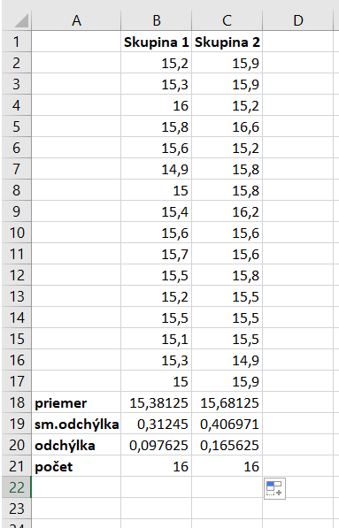
T-hodnota
$t=\frac{signál}{šum}$ = odchýlka medzi skupinami/odchýlka v rámci skupín
priemer
$$t=\frac{\left|X1−X2\right|}{\sqrt{{\frac{s1}{n1}}^{2}+{\frac{s2}{n2}}^{2}}}$$
t=2,3
odchýlka
počet vzoriek
T-test = (B2:B17;C2:C17;2;2) = 0,026198

Slide 12
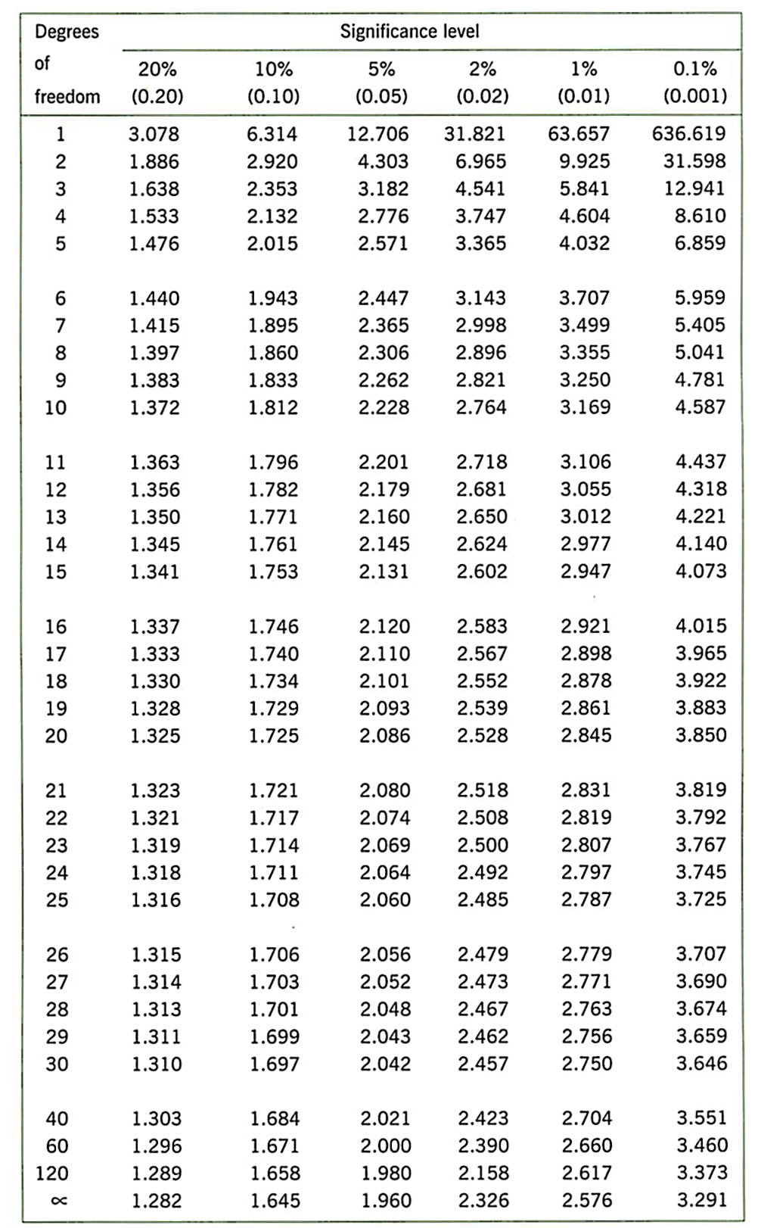
T - test
t-hodnota > kritická hodnota
df (stupne voľnosti) = (n₁-1) + (n₂-1) = 30
p-hodnota

Slide 13
P - hodnota
Každá t-hodnota má p-hodnotu
Pravdepodobnosť, že vzor údajov by mohol byť vytvorený náhodnými údajmi
p < 0,05 < 5% pravdepodobnosť, že dáta sú len náhodné
p > 0,05 > 5% pravdepodobnosť, že dáta sú len náhodné

Slide 14
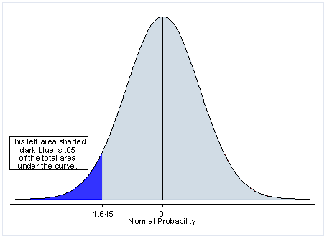
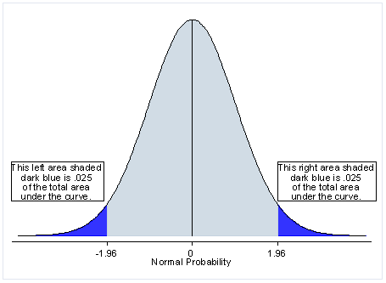
Typy t-testov
.95
.95
.05
.025
.025
Jednovýberový
Dvojvýberový
je výrazný rozdiel medzi výškou dievčat a výškov chlapcov?
sú chlapci výrazne vyšší ako dievčatá?

Slide 15
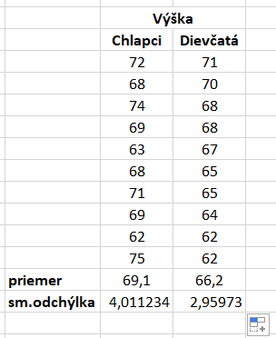
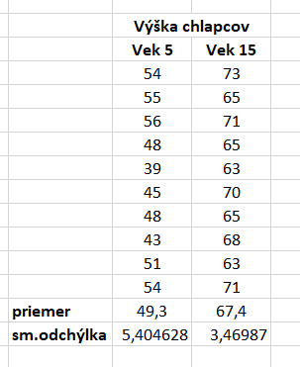
Typy t-testov
Nepárový
Párový
žiadne spojenie
rovnaká skupina je opakovane meraná

Slide 16
Testování odlehlých hodnot

Slide 17
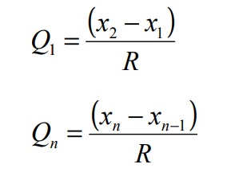
Dean Dixonův Q-test
Vyloučení hrubých chyb
Vhodný pro soubor s malým počtem paralelních stanovení (pro n < 7)
Místo směrodatné odchylky používá rozpětí
R = x_{max} – x_{min}
když Qn < Q k pak výsledek není odlehlý a zůstane součástí souboru dat
když Qn > Q k pak výsledek je odlehlý a výsledek se vyloučí ze souboru dat

Slide 18
Příklad Q-test
Obsah křemičitanu ve vzorku [%]
1 | 50,10
2 | 52,44
3 | 52,91
4 | 53,82
5 | 53,89
6 | 54,03
Výpočty
rozptyl | 3,93
Q₁ | 0,59542
Q₆ | 0,03562

Slide 19
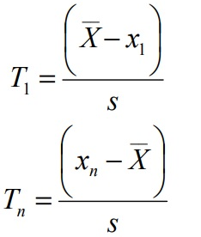
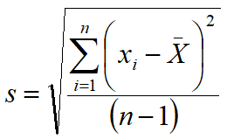
Grubsův test T-test
pro n > 7
Parametrický test
Používáme parametry souboru: průměr a směrodatnou odchylku
o kolik směrodatných odchylek se liší extrémní hodnota od průměru
když Tn < Tk pak výsledek není odlehlý a zůstane součástí souboru dat
když Tn > Tk pak výsledek je odlehlý a výsledek se vyloučí ze souboru dat

Slide 20
Příklad t-test
Titrační stanovení manganu [%]
1 | 37,41
2 | 37,76
3 | 37,84
4 | 37,88
5 | 37,90
6 | 37,92
7 | 38,01
8 | 38,23
9 | 38,33
10 | 38,42
11 | 38,59
12 | 39,90
Výpočty
průměr | 38,18
sm.odch | 0,60
t-test
T1 | 1,282
T12 | 2,850

Slide 22
ANOVA
Porovnávání průměrů v k>2 diskrétních skupinách
Kontrola
Vzorek 1
Vzorek 2
Proměnná, která kategorizuje jednotlivé pozorované skupiny se nazývá KATEGORIÁLNÍ FAKTOR

Slide 23
ANOVA
Vizualizace dat
Odlehlé hodnoty
Hrubé chyby, překlepy, prokazatelné selhání lidí či techniky
Důsledky poruch, chybného měření, technologických chyb
Vyloučení odlehlých hodnot
ANOVA
Zachování odlehlých hodnot
Kruskalův-Wallisův test

Slide 24
ANOVA
Předpoklady analýzy
Nulová hypotéza ANOVy
Normalita rozložení dat
Nezávislost výběru
Shodnost rozptylu (homoskedosticita)
H₀ – všechny střední hodnoty jsou si rovny
H_{A} – alespoň jedna dvojice středních hodnot se liší
Platí-li H_{A} je pro potřeba využít Post hoc analýzu

Slide 25
ANOVA
Rozklad celkové variability dat
Post hoc analýza
Systematická část
Kategorizace skupin,
tzv. vysvětlitelná variabilita
Náhodná část
Chyby neovlivnitelné, přítomné ve všech měřeních
Porovnání středních hodnot všech dvojic populací
Fischerovo LSD
Bonferroniho metoda
Scheffého metoda
Tukeyho metoda
Tukey HSD

Slide 26
Kruskalův-Wallisův test
Neparametrická ANOVA
Porovnávání mediánů v k>2 nezávislých skupinách
Výběry nesplňují požadavky pro použití parametrické ANOVy

Slide 27
Kruskalův-Wallisův test
Nulová hypotéza
Kruskalovo-Wallisova Post hoc analýza
H₀ – mediány všech porovnávaných skupin jsou si rovny
H_{A} – alespoň jedna dvojice mediánů porovnávaných skupin se liší
Porovnání mediánů všech dvojic populací
Dunnova metoda
Neméniova metoda

Slide 28
Neparametrické testy
srovnání souboru statistických dat, u kterých není předpoklad normálního rozdělení pravděpodobností sledovaného znaku
použitelné i pro symetrická data a při výskytu odlehlých hodnot
menší síla testu (místo původních hodnot využívají jejich pořadí)
nižší citlivost a přesnost
testují nulovou hypotézu

Slide 29
Neparametrické testy - rozdělení
jednovýběrové statistické testy
jednovýběrový t-test
jednovýběrový test rozptylu
dvouvýběrové statistické testy
nepárový Mann-Whitneyho test
párový Wilcoxon a znaménkový test

Slide 30
Mann-Whitney test
Neparametrický ekvivalent t-testu nezávislých vzorků
Ověření významnosti rozdílu mezi dvěma nezávislými vzorky
Distribuce (rozložení) vzorku není normální, není možná jejich transformace na normální distribuci pomocí logaritmické transformace
Počítá s pořadím dat v souborech, ne s originálními daty

Slide 31
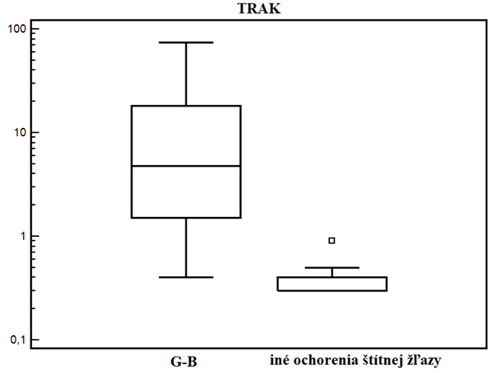
Mann-Whitney test
měřená koncentrace protilátek u 42 pacientů s G-B a 21 pacientů s jiným onemocněním ŠŽ
nulová hypotéza je, že není rozdíl mezi skupinami pacientů s G-B a pacienty s jiným onemocněním ŠŽ
Koncentrácia IU/I

Slide 32
Mann-Whitney test
 | G-B | iné ochorenia štítnej žľazy bez AITx
Počet vzoriek | 42 | 21
Najnižšia hodnota TRAK | 0,4000 | 0,3000
Najvyššia hodnota TRAK | 74,0000 | 0,9000
Medián | 4,8000 | 0,3000
95% interval spoľahlivosti pre medián | 2,5728-9,2540 | 0,3000-0,4000
Hladina významnosti | P<0,0001
pořadí sloučených hodnot
pořadí hodnot v jednotlivých skupinách dat je sečteno a menší ze součtů je použit pro srovnání s kritickou hodnotou testu
výsledkem testu je P <0,05, nulovou hypotézu tedy zamítáme a výsledek testu potvrzuje statisticky signifikatní rozdíl mezi porovnávanými skupinami pacientů

Slide 33
Wilcoxonův test
neparametrická obdoba párového t-testu a jednovýběrového t-testu
neparametrický test pro párové hodnoty dvou závislých souborů, u kterých není jistota normálního rozložení dat
porovnání stejné skupiny respondentů ve dvou podmínkách (před experimentální manipulací a po ní, hladina analytu před a po podání léku…)

Slide 34
Wilcoxonův test
Pacient | Glc před lekmi (mmol/l) | Glc po lecich (mmol/l)
1 | 9,7 | 3,6
2 | 10,3 | 3,9
3 | 11,3 | 4,2
4 | 9,7 | 4,8
5 | 8,8 | 3,5
6 | 9,9 | 3,7
7 | 8,7 | 4
8 | 7,9 | 4,5
9 | 8,8 | 3,7
10 | 9 | 4,1
vytvoření rozdílu párových dat v rámci každého vzorku a následné seřazení rozdílu podle pořadí nezávisle na znaménku
pořadí záporných a kladných rozdílu je poté zvlášť sečteno a menší z těchto hodnot je srovnána s kritickou hodnotou testu

Slide 35
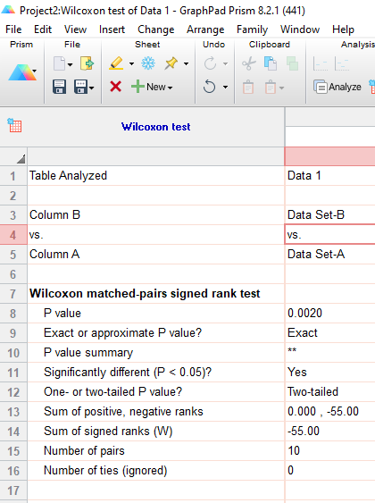
Wilcoxonův test
statistický software GraphPad Prism 8
nulová hypotéza: není předpoklad statisticky signifikantního rozdílu mezi hladinou glukózy před a po podání léku

Slide 36
Použitá literatura
ŠÁNA, Jiří a Ondřej SLABÝ. Úvod do molekulární medicíny: cvičení (biomarkerové studie). Brno: Masarykova univerzita, 2017. ISBN 978-80-210-8538-1.
Neparametrické testy, Institut biostatistiky a analýz, Masarykova univerzita, J. Jarkovský, L. Dušek
Encyklopedie laboratorní medicíny pro klinickou praxi 2015 [online]. Dostupné z: http://www.demo4.smitka.eu/encyklopedie/A/PIABE.htm
https://statistikapspp.sk/wilcoxonov-test/
https://portal.matematickabiologie.cz

Slide 37
Děkujeme za pozornost!!!

